Slide 1
第八讲 法律制度与科技文明关系及其未来：良性互动还是将人类推向深渊？
法律与科技文明 LAW AND CIVILIZATION OF SCIENCE AND TECHNOLOGY
马忠法
复旦大学法学院
2025年9月

Slide 2
目录
第一节
科技作用的评判
第二节
法律对科技发展作用的思考
第三节
路在 何方？
第四节
本课程的逻辑思路及未来寄语

Slide 3
科技作用的评判
1
科技总体上提高人类生活质量，推动社会进步，使人类社会获得了巨大发展和高度的物质文明。
但也应看到，科技不当使用带来的危害：
环境污染
核武器和生化武器的威胁
气候变化及人类对自然的其他破坏等
以上情况在科技不发达的情况下是不可能发生的。

Slide 4
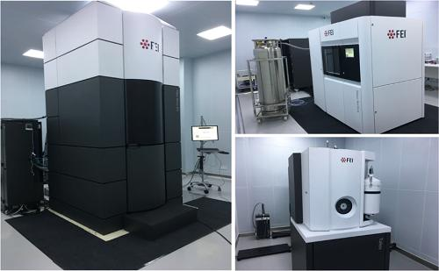
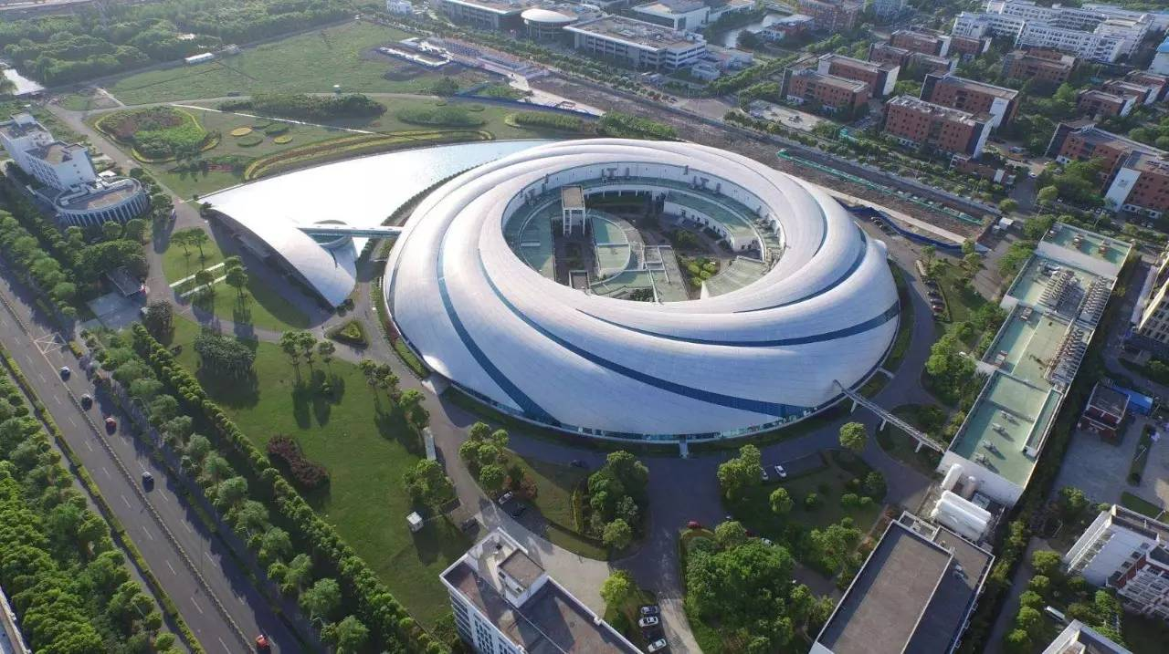
1.1 科学技术对社会发展的推动作用
科学技术是第一生产力
（一）科学技术发展促进劳动资料（工具）的变革
冷冻电镜研究中心
上海光源

Slide 5

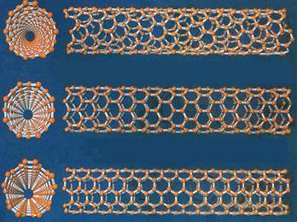
1.1 科学技术对社会发展的推动作用
（二）科学技术的发展促进劳动对象的变革（不断扩展人类劳动场所、不断发现和创造新的原材料、信息成为独立的劳动对象）
海洋工程
纳米材料

Slide 6

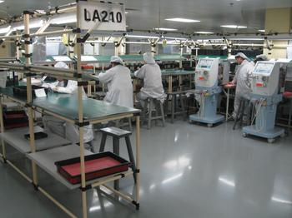
1.1 科学技术对社会发展的推动作用
（三）科学技术发展促进劳动者科学文化素质的提高
（四）科学技术促进生产和管理更加科学化；推动产业结构、劳动就业结构和劳动方式的变化。
科技教育
电子电器作业流水线工作台

Slide 7
1.1 科学技术对社会发展的推动作用
科学技术对人类生活的积极作用
科学技术推动生活方式的变革（将人们带入了信息和知识爆炸的时代；使消费品和人们的消费形式越来越多样化；为人们自由而全面的发展创造了更多的机会；推动人们思维方式的变革。）
总之，科技总体上提高人类生活质量，推动社会进步，使人类社会获得了巨大发展和高度的物质文明。

Slide 8
1.2 科学技术对社会发展的负面影响
两种有代表性的西方科学技术社会价值观
科学技术悲观主义
认为科技的发展虽然给人类创造了丰富的物质财富和精神文明，但这并不意味着人类社会的真正进步。相反，它将把人类引入困境，给人类带来浩劫和灾难性的后果。目前世界上存在的全球问题，如环境污染、失业、战争、民族文化的衰退、精神堕落、贪图享受等，都是科学的罪过。要解决目前存在的问题，就应该回复到不要科学的古代社会甚至原始状态去。
科学技术乐观主义
科技的发展尽管给人类带来了一些消极的后果，但只要科技取得不断进步，人类社会的各种危机和困境总是能够摆脱的。科技会提供解决一切社会问题的手段，甚至可以依靠自然科学去解决资本主义的各种矛盾。人类社会的前景将是美好的。
两者都把科学技术的作用绝对化。

Slide 9
1.2 科学技术对社会发展的负面影响
环境污染——这个是最直接的也是最显眼的坏处.
物种灭绝加快——这是由环境污染和人类的捕杀所造成的.
人身安全越来越没保障。现在平均每天都有数以万计的犯罪行为发生，而其犯罪手段大多都与当下时新科技相关
枪械、炸药、生化技术等犯罪让人民付出生命代价；网络、电信等新技术的出现，这些领域的犯罪,让普通人民防不胜防
从美国南北战争、第一、第二次世界大战，可以看出,随着科技的发展,现在战争所造成的破坏与损失远非以前可比，可能造成人类灭亡的命运.
电信诈骗：人在家中，钱被划走。
四川女子将美元冥币存入银行后提款套现，银行竟未当场察觉。华西都市报：12月13日，华西都市报记者从四川遂宁市公安局经开分局获悉，犯罪嫌疑人在地摊上购买类似美元的冥币，并将其9100元冥币存入银行套现成功。经开区分局经侦大队立即介入调查，为银行挽回损失。

Slide 10
1.2 科学技术对社会发展的负面影响
人类身体素质大不如前。随着科技发展,气车,火车,飞机等各种交通工具的出现使人类的日常生活发生了重大改变,人类已经不再总是依赖自己的两条腿,因而现在的人类的身体素质和以前相比已经是不能相提并论。这种情况继续发展下去则有可能使人的四肢萎缩,使人类出现一个新的形态.
各种新型病菌不断出现,很多病菌的杀伤力已经远远超过以前的病菌的破坏力.这是由于医药科技的迅速发展加快了病毒的变种.以至于科技的发展速度已经跟不上病毒的变种速度；或许人类会灭亡于某一场大的瘟疫.

Slide 11
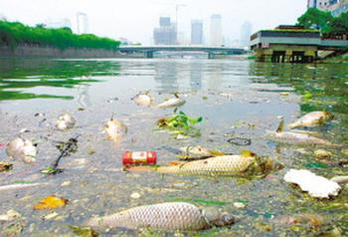
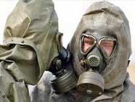

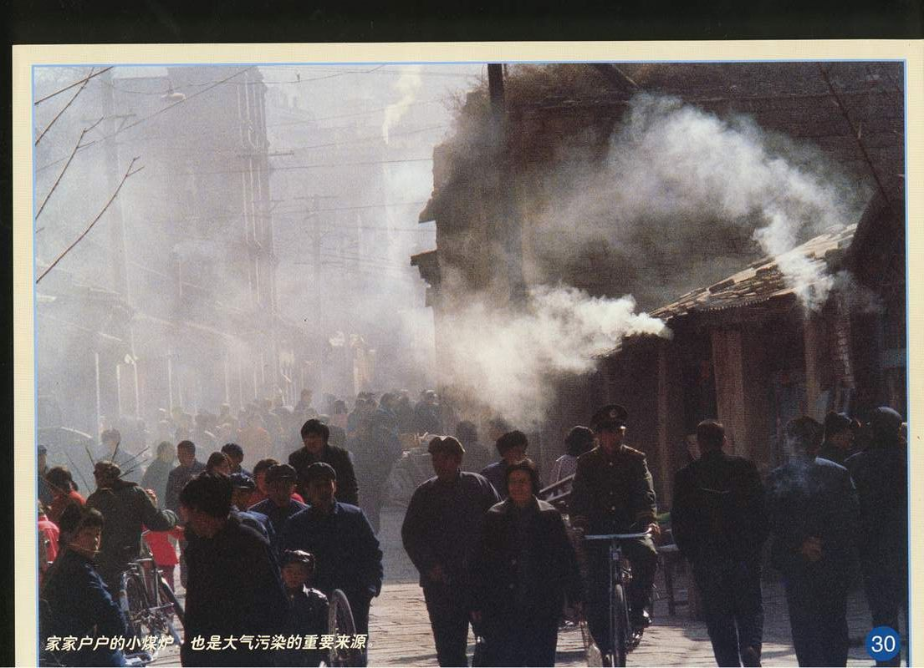
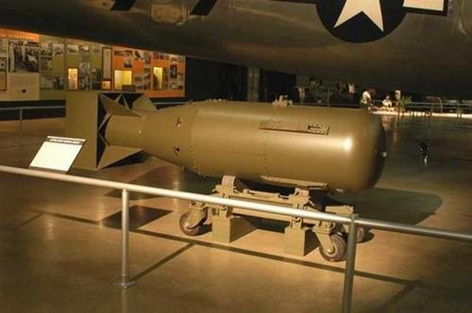
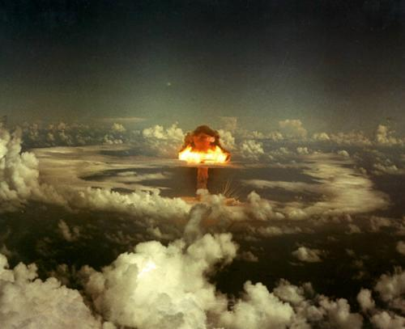
1.2 科学技术对社会发展的负面影响
环境污染
核武器和生化武器的威胁

Slide 12
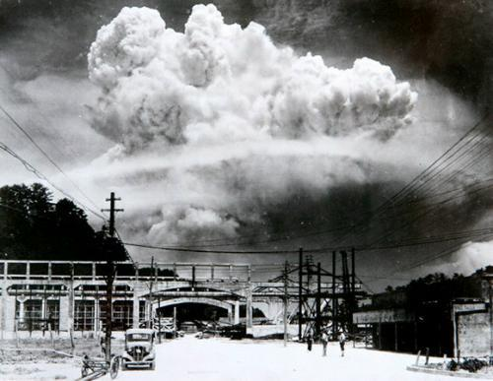
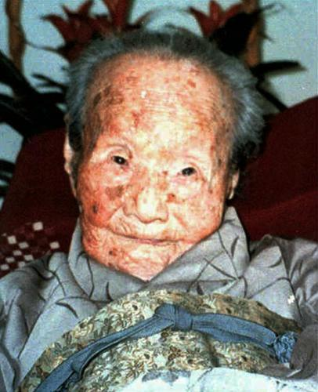
1.2 科学技术对社会发展的负面影响
原子弹爆炸瞬间的广岛及幸存者

Slide 13
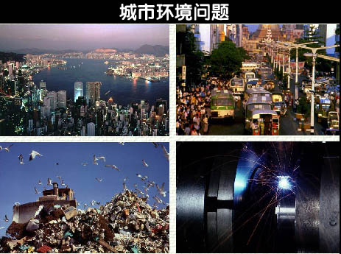
1.2 科学技术对社会发展的负面影响

Slide 14
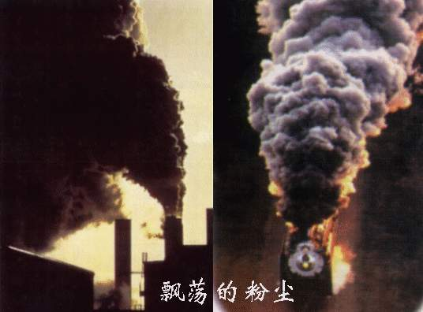
1.2 科学技术对社会发展的负面影响

Slide 15
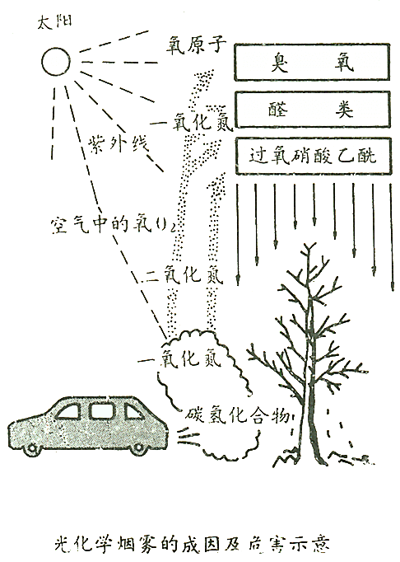
1.2 科学技术对社会发展的负面影响

Slide 16
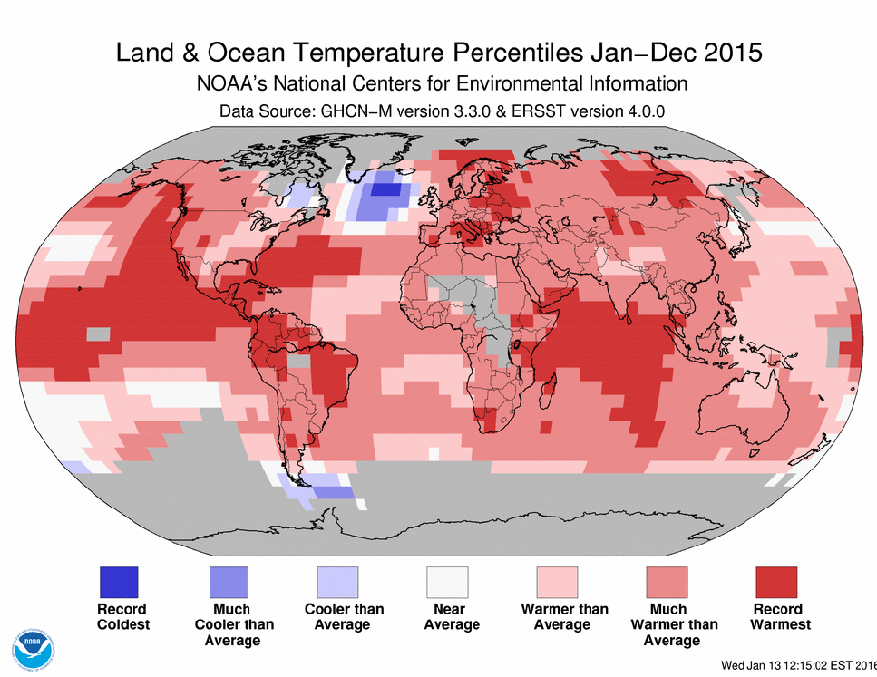
1.2 科学技术对社会发展的负面影响

Slide 17
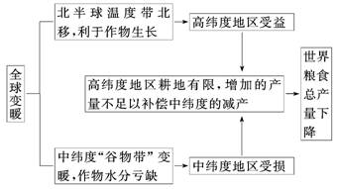
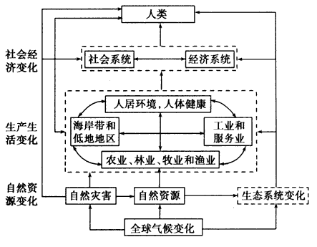
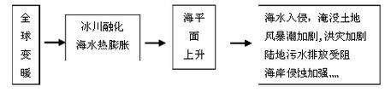
1.2 科学技术对社会发展的负面影响

Slide 18
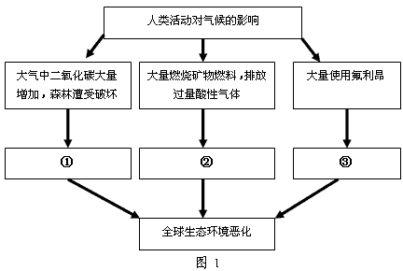
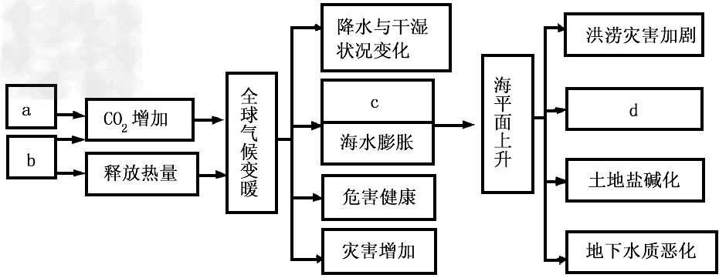
1.2 科学技术对社会发展的负面影响

Slide 19
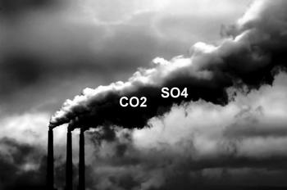


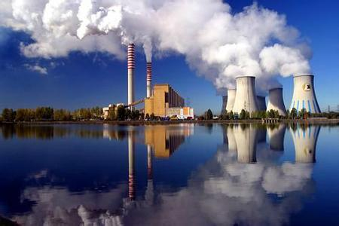

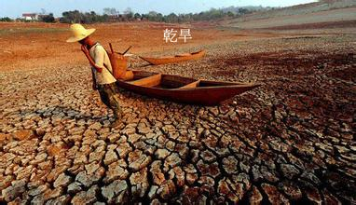
1.2 科学技术对社会发展的负面影响
气候变化

Slide 20
1.2 科学技术对社会发展的负面影响
科学技术的发展是历史的进步，其作用虽然具有双重性，但积极作用是主要的。
科技不是社会发展的唯一动力。
科学技术负面作用的原因是复杂的、多方面的。解决科学技术负面作用的途径，有赖于多方面的努力和条件，不能单纯依靠科学技术的手段。
对科学技术的利用必须充分地扬长避短。

Slide 21
1.3 法律对科技发展作用的思考
法律制度帮助人类发展科技，同时扬科技之长，避科技之短。
人类文明发展程度越高，科学的法律制度对科技文明发展的促进与推动作用就越大，要求规范的就越为严格；不当的法律制度会让科学成为人类的心魔，进而可能阻碍科技的发展。
科技本身没有错，错的是人类的不当使用。
近代以来，没有系统、渐进且日益完善的法律制度之保障，人类的很多科技发展水平是不可能进步如此快，很多科技成果也是无法产生的；法律对科技的作用毋庸置疑。
但是，不公平的法律制度也对人类整体的科技发展产生了消极作用，如高水平的知识产权保护，是当今世界富国和最不发达国家的科技水平差距在日益拉大；同处一个星球上的任何一地的自然破坏都会带来全球性的后果，如何使各国能分享到人类总体进步的科技成果，少一点对自然的戕害，是今天的法律所面对的难题。

Slide 22
1.3 法律对科技发展作用的思考
用法律发展保障技术成果转化为生产效益，科学技术本身具有正面和负面作用,它既可能推动社会生产和人类文明的发展,带来巨大的物质财富和精神财富,也可能引起种种公害,构成社会发展的障碍。
由于法律对人的行为具有指导作用,通过立法对科技活动加以规制,可以在一定程度上对潜在的社会问题起到预防和抑制作用。
科技成果往往和专利结合在一起,因此,在成果转化过程中往往需要专利法做出具体的规定。
有一些科技成果因涉及社会安全、伦理道德问题,因此必须对生产规模、生产标准、生产人的资格作出严格规定。
为此，需要法律作出相应的规定,只要法将科技成果以权利形式赋以法律上的财产属性和人身属 性,并由此确立科技成果应用中技术转让和技术合作的法律关系,就可以使科技成果应用中产生的利益关系,转化为合理而有法律上保障的权利义务关系,保证和促进科技成果的使用和推广。

Slide 23
1.3 法律对科技发展作用的思考
法律发展为科技创新活动创造自由、宽松、安定的外部环境
如果说目前我国科学技术的发展遇到了某些障碍,那么这种障碍很大程度上是由于法律的发展不能够为科技创新提供支持造成的。
科技发展为法的进步创造了条件,法的进步也为科技发展准备了条件。
通过法律规定,合理分配利益、解决纠纷、打击违法犯罪,从而为科技活动提供安全的社会秩序和良好的科研环境,较好地保护发明创造者的利益和劳动成果。
法律制度的完善,可以为科技创新工作营造良好的科研环境,奖励科技发明创造,制裁破坏正常科技活动秩序的行为,维持公平、有序的科技竞争环境。
同时法律发展可以进一步对思想自由、言论自由、科学研究和发明创造自由予以保护,防范习惯势力和行政权力的非法压制,解除非良性制度的非法干涉,从而为科技进步营造一个自由、宽松的政治环境和社会氛围。

Slide 24
1.3 法律对科技发展作用的思考
通过科技进步促使国际间科学技术合作和全球科技、知识资源共享
通过国际条约对相互之间的利益关系进行调整。
现代不少科技活动涉及的项目比较大,凭一国之力往往难以完成,这就需要不同国家之间开展互利合作。
这种合作往往通过跨国公司、区间国家技术合作和世界范围内的经济技术合作体现出来。
当今,国际科技合作和国际科技贸易已成为科技发展的重要趋势,而这种合作关系和贸易活动往往是凭借制度化的方式实现的,这就需要不断完善国内立法和国际立法,以调配利益、解决冲突。
作为国际法、国际司法和国际经济法重要内容的国际科技合作制度和国际科技贸易制度,使科学技术的全球共享和高效能运用获得了制度上的保障。
各国都非常注意通过法律来确认科学技术,保护知识产权,以便保持优先战略地位,这非常明显地体现在通过国际专利法保护其专利技术方面。

Slide 25
1.3 法律对科技发展作用的思考
法律发展可以对科学技术进步起组织、管理和协调作用。
国家发展科技的愿望往往通过法律化而得以显现。
现代科技的发展离不开人员、技术、市场各个因素、环节的和谐运转,因此通过法律来组织管理便成为必然。
法律能够形成一套比较成形的硬性管理制度,使各种技术因素能够合理搭配,发挥最大的效用。
科学技术管理走上法制化轨道才能物尽其用,人尽其能。
科技成果的应用,必然带来科技服务于社会和发明者对科技成果享有专有权两者之间的矛盾冲突。法律却能以其理性合理的权利义务的设置,将这种矛盾化解,既保护技术专利又促进科技成果服务于社会。

Slide 26
1.3 法律对科技发展作用的思考
法律对科技的调整和规制作用
其一，通过适用法律组织和协调科技活动，为科技活动和管理提供民主、科学的规则和程序；
其二，法律调节科技成果应用中所产生的各种利益关系，保证和促进新型科技成果的合理使用和推广；
其三，法律特别是法治，通过其形式理性和价值理性从而抑制科学技术所带来的负面影响，能够保证科学技术始终为人类谋福祉的方向发展。

Slide 27
1.3 法律对科技发展作用的思考
法律对科技的积极作用
案例1：日本福岛核电站核泄漏
案例2：专利法
案例3：科学技术振兴法
案例4：Space X与商业太空发射法

Slide 28
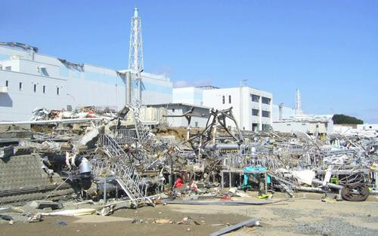
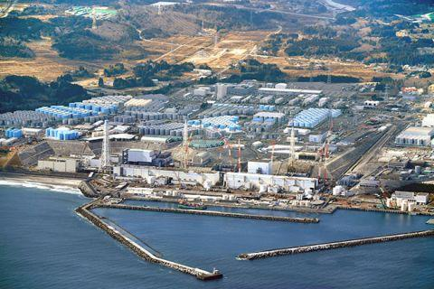
案例：日本福岛核电站核泄漏
2011年3月11日，日本发生里氏9.0级大地震，地震和海啸造成福岛核电站一至四号机组先后出现险情。当时，核泄漏事故造成的危机持续影响着日本、周边国家乃至全世界。
这一事件告诉我们，并不是说，核能不落入战争狂的手中就不会产生消极影响，和平利用核能也是存在着核泄漏、核辐射等消极价值。这就在于人类如何对其积极方面进行利用，另一方面对其消极作用进行充分的预防和控制。而不论是积极利用还是预防控制，行为的主体终归是人类，科学的活动就离不开科学的管理和制度，法律对科技的规制就成为有效解决这一矛盾的手段之一。

Slide 29
案例：专利法
对科技的保护作用——以中国专利法为例
1984年3月12日第六届全国人民代表大会常务委员会第四次会议通过了《中华人民共和国专利法》，该法于1992年第一次修改；2000年第二次修改；2008年第三次修改；2020年第四次修改。其第一条开宗明义地规定：“为了保护发明创造专利权，鼓励发明创造，有利于发明创造的推广应用，促进科学技术进步和创新，适应社会主义现代化建设的需要，特制定本法。”
专利法详细规定了授予专利权的条件、专利的申请、专利申请的审查和批准、专利权的期限、终止和无效、专利实施的强制许可和专利权的保护，构建起了保护专利权的完整体系。
中国1984年以来的巨大成就与专利法的颁布实施有着密切关系。
中国的快速和平发展及中国第二号经济体地位的确立，没有科技法律制度和知识产权法律制度是不可能的。

Slide 30
案例：专利法
中国专利申请量

Slide 31
案例：专利法
中国专利申请情况:发明专利/总数

Slide 32
案例：专利法
中国专利授权情况:发明专利/总数

Slide 33
案例：中兴通讯案—和解协议（？）
美国时间2018年6月7日早上9点39分，美国商务部网站正式发布公告，内容如下：中兴通讯案—和解协议
罚款总额提高到创纪录的22.9亿！
中兴通讯已同意接受严厉的额外惩罚和合规措施，以解除美国商务部产业安全局(BIS)因中兴违反2017年3月份和解协议作出的禁止令。
根据新协议，中兴通讯必须支付10亿美元，并在BIS将中兴从黑名单上除名之前，额外支付4亿美元罚款作为代管金。
此前，中兴通讯已经根据2017年3月与美国政府达成的和解协议向美国支付了8.92亿美元的罚款。
新协议要求中兴通讯聘请由BIS挑选并负责的特别合规协调员团队入驻中兴，期限为10年。其职责是实时监控中兴是否遵守美国的出口管制法规。双重领导，工资由中兴支付！
中兴两家公司的董事会和管理层全部撤换！

Slide 34
案例：华为、中兴PCT专利申请量排位
年份 | 内容 | 华为 | 中兴 | 高通 | 英特尔 | 三星
2006 | 申请量/排位 | 578/13 | 135/95
2007 | 申请量/排位 | 1365/3 | 236/54
2008 | 申请量/排位 | 1737/1 | 329/38
2009 | 申请量/排位 | 1853/2 | 517/21 | 1299/4 | / | 608/17
2010 | 申请量/排位 | 1573/4 | 1872/2 | 1675/3 | / | 589/16
2011 | 申请量/排位 | 1835/3 | 2850/1 | 1497/6 | 309/43 | 791/14
2012 | 申请量/排位 | 1836/5 | 3920/1 | 1383/7 | 659/19 | 746/16
2013 | 申请量/排位 | 2110/3 | 2309/2 | 2058/4 | 1871/5 | 1198/13
2014 | 申请量/排位 | 3442/1 | 2179/3 | 2409/2 | 1539/6 | 1381/11
2015 | 申请量/排位 | 3898/1 | 2155/3 | 2442/2 | 1250/12 | 1683/4
2016 | 申请量/排位 | 3692/2 | 4123/1 | 2466/3 | 1692/6 | 1672/8
2017 | 申请量/排位 | 4024/1 | 2965/2 | 2163/5 | 2637/3 | 1757/8

Slide 35
案例：科学技术振兴法
促进作用
韩国，其在朝鲜战争之后，制定了大量的促进科技进步的法律，极大地推动了科技进步。其中最有影响的法律就是《科学技术振兴法》及其施行令。该法第一条即开宗明义地规定:“科学技术振兴法旨在制定有关科学技术振兴的体制以及有关财政措施，以达到产业的发展和国民生活安定的目的”。
韩国的其他科技法律和法令还规定，到20世纪末全国的研究开发投入要达到国内国民产值的3%(美、日、德约为2.8%)，但实际上在20世纪90年代初即已达到4%。
韩国正是通过一系列的科技法律与法令，大力推动科技进步，从而逐步成为亚洲国家科技进步的佼佼者，其电子产品已能同日、美争夺市场。由于其经济素质较好，故在20世纪末期的东亚金融危机中恢复也最快。

Slide 36


案例：Space X与商业太空发射法
1984年，美国国会通过《商业太空发射法案》，允许私人发射火箭。同一年，NASA修订宪章文件《政策与宗旨》，增添了一项：国会称美国的总体福祉要求NASA尽最大可能寻找和鼓励最大化太空商用。
1990年，另一项法律规定，NASA需向私企付钱发送其设备，一大批私人发射服务供应商应运而生，联合发射联盟就是其中的佼佼者。
在1994年NASA又推出了 "技术转移计划"，并慷慨地拿出了每年预算的20%用来支持商业合作伙伴协助研发新技术，其中包括可重复使用的航天器方案，降低进入太空的成本，同时开创了一个新市场：太空商业。
21世纪初，又一批试图改变游戏规则的公司出现，并以“物美价廉”的设计方案，打破了NASA与联合发射联盟的垄断合作，其中包括马斯克的SpaceX和轨道科学公司等。

Slide 37

案例：Space X与商业太空发射法
2015年11月10日，美国国会通过《美国商业太空发射竞争法案》，25日奥巴马签字同意，法案正式生效。
法案规定，未来8年将陆续给国内商业航天公司派发执照，允许私营航天企业进入外太空探索，以便促进商业航天发展、开发新能源，空间矿工对自己带回来的矿物质将保留所有权和使用权。还增加了保护私人太空公司"免受有害干扰"的原则，保护他们的探测行动免于美国政府、其他国家或其他竞争对手的监控或恶性干扰等。
美国深厚的资本主义土壤和商人自身的兴趣，让美国在太空商业中先人一步。在这些政策的引导下，民营企业让美国在太空领域如虎添翼。
在2020年代，NASA的140亿美元订单由SpaceX等3家公司共同获得。
2020年SpaceX发射次数创了新高（25次正式入轨+一次逃逸测试），其中20次用的是回收的一级，火星殖民项目的Starship进展到SN8。

Slide 38
1.3 法律对科技发展作用的思考
法律对科技的消极作用
案例1：3Q大战
案例2：互联网公司大数据宰杀熟客
是互联网长期法制缺失之后的必然产物。如果一个系统缺乏灵活性，内部矛盾则无法得到及时有效的解决，压力无法宣泄，日积月累就会造成“地震”。自从互联网诞生之日起，有识之士就不断呼吁加强互联网立法，但是“立法”只是治标不治本之举。大陆法系固有的缺乏灵活性的特点才是问题的症结所在。

Slide 39

案例：3Q大战
2010年11月3日晚，腾讯发布公告，在装有360软件的电脑上停止运行QQ软件。360随即推出了“WebQQ”的客户端，但腾讯随即关闭WebQQ服务，使客户端失效，事件仍在紧张发展。
2010年11月10日下午 ，在工信部等 三部委的积极干预下，腾讯与360已经兼容。2011年4月26日，腾讯起诉360隐私保护器不正当竞争案”做出判决，奇虎被判停止发行360隐私保护 器， 赔偿腾讯40万。
2014年10月16日上午，最高人民法院判定：认定腾讯旗下的QQ并不具备市场支配地位，驳回奇虎360的上诉，维持一审法院判决。该判决为互联网领域垄断案树立了司法标杆。

Slide 40


案例：互联网公司大数据宰杀熟客
大数据杀熟是指同样的商品或服务，老客户看到的价格反而比新客户要贵出许多的现象
2020年12月，网上发布一篇题为《我被美团会员割了韭菜》的文章。该文章指出，美团外卖存在会员与非会员在同一送餐地址、同一外卖商户订餐，会员配送费高于非会员配送费的情况。12月17日，针对用户反馈的 “会员和非会员配送费差异”问题，美团外卖回应称，文中提到的配送费差异与会员身份无关，是定位缓存偏差导致。
复旦大学管理学院的孙金云副教授带领团队，在5个城市，花费5万元，打车800多次，最后得出了一份确切的报告。问题得到了答案：苹果手机与非苹果手机使用同款软件到距离相同的地方，苹果手机用户的打车费确实更贵。

Slide 41
案例：互联网公司大数据宰杀熟客
第二十四条 个人信息处理者利用个人信息进行自动化决策，应当保证决策的透明度和结果公平、公正，不得对个人在交易价格等交易条件上实行不合理的差别待遇。
通过自动化决策方式向个人进行信息推送、商业营销，应当同时提供不针对其个人特征的选项，或者向个人提供便捷的拒绝方式。
通过自动化决策方式作出对个人权益有重大影响的决定，个人有权要求个人信息处理者予以说明，并有权拒绝个人信息处理者仅通过自动化决策的方式作出决定。
——个人信息保护法

Slide 42
路在何方？
3
合理的知识产权制度及公平的技术转让或分享制度是人类走出科技发展方面困境的可能出路。
帮助发展中国家形成技术能力，走可持续发展之路。

Slide 43
2.1 建立合理的科技法律制度
在社会建构科技发展的过程中, 法律因其具有的国家强制力无疑成为一种关键和有效的手段。法律不仅担负着调整科技领域内社会关系的任务，而且通过调整这些社会关系，协调着人与自然、人与生态环境、人与科学技术的关系。
在曲折的科学技术发展的道路上, 科技法律制度一方面在科学技术的每个历史时期促进其合理方面的进一步发展；另一方面也制约其不利方面, 从而达到其顺利发展的效果。更重要的是, 科技法律制度在对科学技术的促进和制约中也不断使科学技术趋于完善。

Slide 44
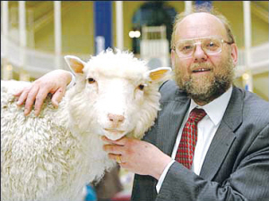
2.1 建立合理的科技法律制度
当今有些问题是属于伦理问题需要解决的，但还有一部分是需要科技法律来制约的。比如安乐死、克隆技术等，并不是伦理或道德观念就能够使其有序发展，而向社会有益的方向去产生作用。
克隆技术，可以说是科学技术的一大进步。但是如果不对“ 克隆人” 加以科技法律制度上的限制, 而任由其发展使其产业化, 那么结果可想而知,整个地球恐怕要一片混乱了。
我们既不能因为肯定克隆技术而肯定其全部, 也不能因为否定克隆人而否定了全部克隆技术。
1998年1月12日, 欧洲19个国家在法国巴黎签署了一项严格禁止克隆人的协议。这是国际上第一个禁止克隆人的法律文件, 是对《欧洲生物医学条约》的补充。规定了科学技术在其发展过程中, 一些违背规律的发现与发明是不能产业化。

Slide 45
2.1 建立合理的科技法律制度
科技法律制度在科学技术发展的道路上促进了科学技术的合理一面更好的发展, 制约了科学技术的不利因素, 使其向有利的方向发展, 从而使科学技术的发展更加完善。
科学发展为人类带来进步与繁荣的同时, 也带来了危机。”科学技术的发展要坚持可持续发展的原则, 因此作为保障科学技术的科技法律制度也要遵循全面协调基本价值原则。
其一,科技法律建设必须反映科技发展客观规律的内在要求。
在科技领域实行法治, 必须有健全完备的、适应科技进步需求的法律制度。
这种法律制度必须是科学的, 必须是符合科技发展客观规律和市场经济规律。同时, 对客观规律的认识, 还应当从各国实际国情出发, 认真分析研究各国实际国情的需要, 并借鉴和吸收外国的有益经验, 发挥整个法律体系的综合调控作用, 在其他相关立法的指导思想上补充诸如保障和促进科技进步的内容并设定相关规范,促进规则体系的和谐统一

Slide 46
2.1 建立合理的科技法律制度
其二,科技立法应该对科学技术的发展趋势做出科学的预测, 具有适当的超前性
即使对于科技领域将来发生的具体的社会关系不能做出详尽的规定, 也应该有一个原则性的规范并且为法律规范的发展预留一定的空间, 这样就避免了将来在对这一规范进行完善时的较大幅度的变更,而且保持了法律规范的连续性。
但是当法律的规定已经落后于科技发展的需要的时候, 我们不能够抱残守缺, 而应顺应科技发展的客观规律, 根据情况的不断变化和新情况的出现, 适时适当地对原有法律进行修改、完善和制定新的法律法规, 以适应科技发展对法律制度的需要。
在科技立法上要具体情况具体分析。
某些领域的科技法律制度必须紧紧跟随科技发展步伐的, 立法就应紧跟科技发展, 针对科学技术引起的社会关系的变化及时调整法律调控的重点、内容和调控方式, 使法律的调控作用适应不断变化的科技发展以及社会发展需要。
在某些领域, 不仅要采取“紧跟立法”, 还要与“超前立法”相结合。对于超前性、探索性强的科技活动, 相应的法律规范也要具有超前性, 才能更有效地引导科技活动的健康发展, 限制其消极作用, 以保证科学研究的合理性、有序性。

Slide 47
2.1 建立合理的科技法律制度
因此,通过建立、完善科技法律制度并使其合理化，通过其调整社会关系，制约科技发展带来的不合理因素，进而协调人与自然、生态环境的关系，协调人与科技发展的关系，增进人类的幸福与快乐，从而为科技发展创造一个良好的社会环境。促进科技进步与发展。

Slide 48
2.2 健全技术转让、分享制度
我们通常说“科学无国界”，科学的交融与沟通可以使之更快、更好的发展。然而却很难真正做到“科学无国界”，各个国家要对本国的科学发现与技术发明保留其所有权、专利权。如,美国《专利法》产生后,就限制了科技成果的商品化转化, 很多科技成果只能存放在专利局, 而不能流通、交流, 这严重影响了科学技术的发展。
科学研究的合作自由, 促进科技发展。这既是科学研究的需要, 也是解决人类共同面临的问题的需要, 同时也是当代法律理想发展的趋势。随着科学的发展, 它给人们带来的问题也越来越多, 科学研究日渐国际化, 于是加强国际科技合作便成了各国未来科学发展的必由之路。科技法律制度就必然应该关注科学发展的实际需要, 保障国际科学合作是坚持全面协调原则的应有之意。

Slide 49
2.2 健全技术转让、分享制度
早在1972 年, 联合国人类环境会议发表的《人类环境宣言》, 就向全世界宣告：“现在已达到历史上这样一个时刻, 我们在决定世界各地行动的时候, 必须更加审慎地考虑环境产生的后果。由于无知或不关心, 我们可能给我们的生活和幸福所依靠的地球环境造成巨大的无法挽回的损害。反之, 有了比较充分的知识和采取比较明智的行动, 我们就可能使我们自己和我们的后代在一个比较符合人类需要和希望的环境中过着较好的生活。”
为了达到这一点,我们必须走出狭隘的民族主义、国家主义的樊篱, 树立全球一体的意识, 构建一种普适的世界伦理, 大力宣传全球利益观念。人类只有一个地球, 它是全人类共同的家园, 而且地球资源也是有限的。尽管在地球这个有限的生存空间, 民族或国家之间存在着较大的利益冲突, 但毕竟人类共同的命运高于一切。任何一个有责任心的政府、企业, 为了民族国家的长远利益, 决不能置人类的共同利益和人类的长远利益于不顾。

Slide 50
2.3 科技界与法律界人才的整合
随着科技法律的技术性、专业性需求的加强, 在立法过程中, 迫切要求立法者具有综合性的知识。
例如, 环境立法需要一系列的环境科学知识, 而环境科学又是一门涉及许多学科的综合学科。
首先, 要明确环境污染对人体和生物体的危害程度, 就需要立法者具备一定的医学、化学和生物学知识；
其次, 研究治理污染的方法和措施, 也需要物理学、化学、生物学知识；
再次, 对环境质量的分析和评价, 需要有流体力学、物理学的知识和方法；
最后, 对环境的分析测试, 要采用简便、快捷、准确、灵敏的仪器和计算、激光、红外、遥感等最新技术。
因此完成这方面的立法任务, 单凭法律界往往不能胜任。

Slide 51
2.3 科技界与法律界人才的整合
在现实生活中也存在着科技创新与法律滞后的矛盾, 这在人类社会的发展进程中是不可避免的。
法律在制定过程中无法预料科技发展的前景, 当出现法律不能解决的问题时, 就意味着法律自身需要发展和完善了。
那么如何使法律的预见性更强呢？如果科技工作者从科技发展的状况对相关法律的制定提出参考建议, 法律界与科技界共同努力, 这对加强法律的预见性是十分有益的。
科技界与法律界的联盟很可能会是适应各国科技发展国情的科技法治建设新道路。

Slide 52
2.3 科技界与法律界人才的整合
科技纠纷案件往往涉及复杂的科技问题,因而要求司法、执法人员兼具法律知识和有关科技知识,以便对争议的事实有准确地判断, 使案件的处理合理、公正。
许多司法、执法人员不懂科技,难免使有些纠纷的处理发生偏差。加强对相关人员有关科技知识的培训，使执法、司法人员具有强烈的为科技进步服务的意识,丰富的科技知识和法律知识,较高的执法水平和效率,通过公正、高效的执法,为科技进步创造条件。
因此，只有推进社会科学与自然科学彼此之间日益渗透, 才能有助于培养出既懂科学技术又懂法律的专门人才,为科技进步创造良好的人才环境，促进科技进步。

Slide 53
本课程的逻辑思路及未来寄语
4

Slide 54
4.1 课程目的
以科技文明发展为主线,分析法律（知识产权法与科技法）对促进科技文明（特别是近代科技文明发展）进步的作用；
同时让同学明白，科技是一把双刃剑,不公平法律的规范会让它给人类带来不利后果。

Slide 55
4.1 课程思路
由概述（整体上分析人类至今的法律与科技文明的关系）出发，探讨文艺复兴前东西方科技发展及其条件， 然后分析东、西方哲学（尤其是法律哲学思想）的异同及文艺复兴后西方哲学对近代科学所起促进作用及我国科学在历史上逐渐落后的原因 – “李约瑟难题”。
分析东西方实证法律制度对文艺复兴后科技文明发展的影响，探讨从威尼斯专利法规范到英国垄断法案及其对同时代科技发展的影响；
接下来分析自由资本主义时期的相关法律制度与科技发展及20世纪初至90年代前的相关法律制度变迁与科技发展；
然后重点论述上世纪60年代以来的科技法的基本内容和知识产权制度；并探讨上世纪90年代以来的与科技发展相关的法律制度。
最后是总结：总体上法律促进了科技文明的发展，但也带来巨大的负面影响；人类可否利用法律制度扬长避短，是我们今后面对的重大难题；其中让技术落后过分享人类进步成果，促使整个人类走可持续发展之路是必然选择，而技术转让法律制度是其必不可少的当然内容。

Slide 56
4.3 寄语
内容多，信息量大，思考不周、有待完善的地方，肯定不少，欢迎同学提出建议和批评；我和我的团队竭力在后续的课程中完善。
希望课程能够引起我们诸多同学对法律与科技文明关系的兴趣和探讨；课程结束了，但希望是大家对诸如以下问题探讨的开始：
古代没有专门的科技法律，为何科技也在一定程度上得到了发展（如中国的四大发明）？
近现代以来，法律对科技突飞猛进的发展所起到的作用可否量化？如何量化？
中国技术在1600年前处于领先地位，近代却落后了，这与法律文明的关系程度到底如何？
近现代后起的资本主义国家如美国、德国、日本和韩国等科技发展与其相关法律关系是什么关系，它们对中国今天的发展能提供什么样的真正有价值的借鉴？
人类科技发展了，但全球各国科技发展水平的差异却在日益扩大，它们与国际法律制度及各国的国内法律制度到底有什么样的关联？….

Slide 57
4.3 寄语
西方有不少人预言：21世纪将是中国的世纪。但如要果真如此，它需要科技和法律来帮助他们实现。
各位同学将是本世纪中国发展的主力和见证人，希望也相信各位能在这个中国和平发展与再创辉煌的世纪里，在科技与法律这个现代文明发展的双翼作用下，发挥出自己的潜力和聪明才智，为中华民族的腾飞贡献出自己的力量，写下自己的篇章。
中国梦：中华民族的伟大复兴---科技与法律
疫情之下，更显中国制度优势

Slide 58
致谢！
感谢各位的信任和选修这门课程；你们的参与和信任是我和我的助教们前进的动力。
希望本课程能够对大家有所启示、有所帮助；欢迎大家课程结束后继续与我们保持联系，继续交流和探讨问题；让我们与课程一道成长。

Slide 59
谢谢各位同学！
马忠法
复旦大学法学院
2025年9月

